Slide 1
Népesedési folyamatok Kecskemét térségében
Rigó Róbert
Neumann János Egyetem
Pedagógusképző Kar

Slide 2
Források, adatok
KSH népszámlálás 2001, 2011.
Hidas Zsuzsanna (szerk.): Magyarország településhálózata 1. Agglomerációk, településegyüttesek. KSH (2014)
Kanalas Imre (szerk.): Kecskemét Megyei Jogú Város Megalapozó Vizsgálata (2014)
Rigó Róbert: Kecskemét helye a városhierarchiában és társadalmi változások a népszámlálások tükrében. Forrás 2016/07.

Slide 3
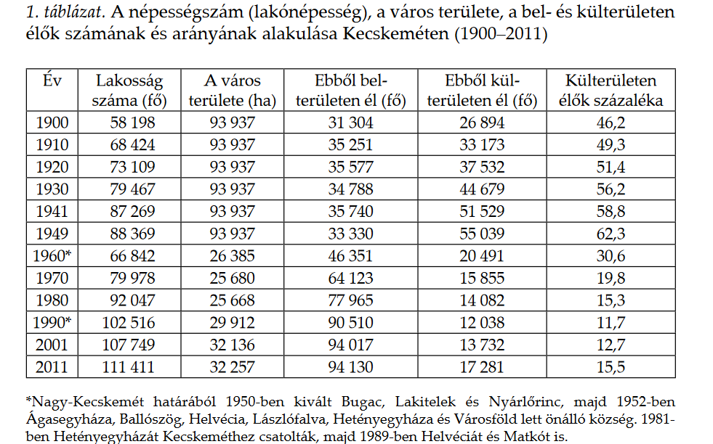

Slide 4
Kecskemét lakónépességének megoszlása
2011-es népszámlálás szerint 11,030 fő élt az egyéb belterületeken.
17,281 fő élt a település közigazgatási területének külterületén, ebből 6,720 fő a belterülethez kapcsolódó sűrűn benépesült kertségekben (Budaihegy, Felsőszéktó, Kőrösihegy, Máriahegy, Szolnokihegy, Úrihegy, Vacsihegy), míg 10,561 fő a belterületektől távol eső tanyás körzetekben lakott.

Slide 5
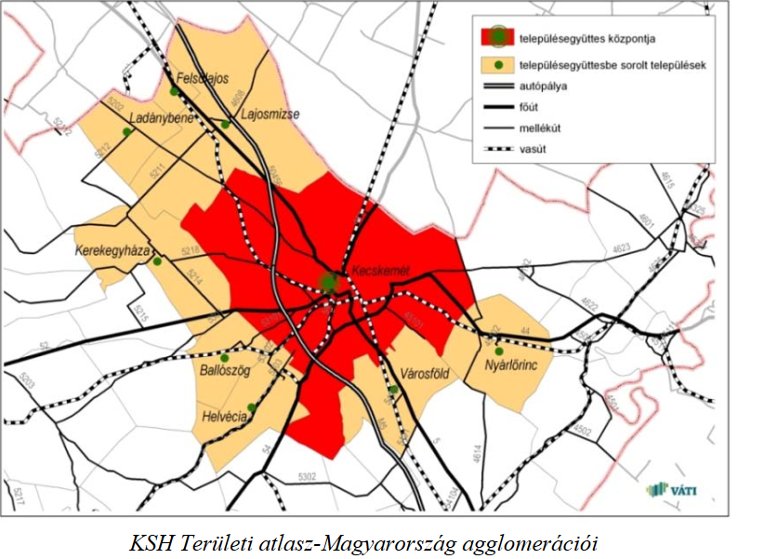
A kecskeméti agglomeráció érintett települései
18 település mintegy 117,000 lakosára terjed ki. Egy 27-30 km sugarú kör: Lajosmizse, Kerekegyháza, Jakabszállás, Tiszakécske, Kunszállás, Városföld, Ballószög, Szentkirály, Ladánybene, Fülöpháza, Helvécia, Orgovány, Nyárlőrinc, Lakitelek, Kunbaracs, Kiskunfélegyháza, Nagykőrös, Tiszaalpár (Kanalas)

Slide 6
A 2014-es KSH lehatárolás szerint
Agglomerációk (4): budapesti, győri, miskolci, pécsi
Agglomerálódó térségek (3): egri, szombathelyi, zalaegerszegi
Nagyvárosi településegyüttesek (15): békéscsabai, debreceni, kaposvári, kecskeméti, nyíregyházi, székesfehérvári, szolnoki …
„Az olyan jellegű területi összefonódás, összeépülés, netán összefüggő településtest kialakulása, amely az agglomerációk létrejöttének egyik sajátos kritériuma, a településegyüttesek vonatkozásában csekély mértékű vagy hiányzik.”
Kecskeméti nagyvárosi településegyüttes: Kecskemét, Ágasegyháza, Ballószög, Fülöpjakab, Helvécia, Jakabszállás, Kerekegyháza, Kunszállás
A 2003-as lehatárolás nagyban változott: kikerült Felsőlajos, Ladánybene, Lajosmizse, Nyárlőrinc, Városföld.
Bekerült 2014-ben: Ágasegyháza, Fülöpjakab, Jakabszállás, Kunszállás.

Slide 8
Kecskeméti településegyüttes főbb demográfiai jellemzői
Az ország 10. legnagyobb népességtömörülése 133 ezer fővel.
Ebből 112 ezer fő élt Kecskeméten, a vonzáskörzetében 22 ezren, ebből a legtöbben Kerekegyházán 6 ezer fő.
2001 és 2011 között a településegyüttes népességszáma nőtt, a megyéé csökkent: Kecskeméten 5,3, a vonzáskörzetében 8,3%-kal nőtt (Kunszálláson volt a legnagyobb csökkenés, a legerősebb növekedés Ballószögön és Helvécián volt.)
A természetes fogyás ezer lakosra évente 0,9 fő, a megyében 4,5 fős volt: Kecskeméten 0,7, a vonzáskörzetében 1,9: Ágasegyházán és Kunszálláson a legnagyobb, Helvécián a legkisebb.
A belföldi vándorlási nyereség 4,9 fős, a megyében 1,1 fős a veszteség: Kecskeméten 4,4 fős, a vonzáskörzetében 7 fős a nyereség átlagosan. A legkedveltebb céltelepülés Ballószög és Helvécia.
Kecskemét vándorlási egyenlege 2001 és 2012 között pozitív volt, mégis 1100 fővel többen költöztek ki a vonzáskörzetbe, mint ahányan onnan be.

Slide 11
Koreloszlás, iskolázottság
2013-ban Kecskemét népességének korszerkezete kedvezőtlenebb volt, mint a vonzáskörzetében élőké: a gyermekkorúak aránya Helvécián és Ballószögön volt a legmagasabb, Jakabszálláson és Ágasegyházán az időskorúak túlsúlya jellemző.
A családok átlagos mérete Ballószögön és Helvécián a legnagyobb, Ágasegyházán a legkisebb.
A településegyüttesen élő 18 év felettiek, több mint felének volt legalább érettségije, a megyében nem érte el a 40%-ot.
Kecskeméten a legalább érettségivel rendelkezők aránya 55%, a vonzáskörzetben 33%. Kecskemétet követően Ballószög és Helvécia lakossága a legiskolázottabb, a legalacsonyabban az Ágasegyházán és Fülöpjakabon élőké.

Slide 12
Foglalkoztatottság
A településegyüttesen élők gazdasági aktivitása a megyei és országos mutatónál is jobb, 4,4, illetve 2,9%-kal.
A Duna vonalától keletre fekvő településegyüttesek közül, a kecskemétiben volt a legmagasabb a foglalkoztatottság.
A 15 év feletti népesség aktivitási rátája 56,3% volt, a Kecskemét „alvóvársainak” tekinthető Helvécia és Ballószög mutatói voltak a legjobbak.
A településegyüttesen a mezőgazdasági foglalkoztatottak aránya 3,9% volt, Kecskeméten 2,4, Fülöpjakabon 23%.
A kecskeméti munkavállalók 51%-a volt fizikai alkalmazott, a vonzáskörzetben 72%.

Slide 13
Ingázás
A kecskeméti foglalkoztatottak alig 10%-a, míg a vonzáskörzet településein élők 57%-a ingázik.
Ballószög munkavállalóinak 77%-a ingázik, a Kerekegyháziak 39%-a.
Ballószögről és Helvéciáról több mint 1,000 fő jár döntően Kecskemétre dolgozni.

Slide 14
